Slide 1
Презентация на тему: «Чистота- залог здоровья»
Подготовила
Воспитатель Абдуллаева Б. Б.
«Воспитательский час»
2 класс

Slide 2
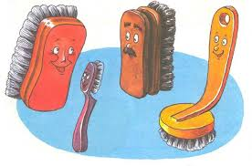
Что такое чистота?
Существует много поговорок о чистоте. Вот некоторые из них:
Чистота — лучшая красота
Чистота всем нравится, да не у всех получается.
Чистота — залог здоровья.
Почему же чистота так важна?

Slide 3
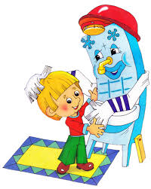
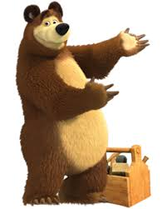
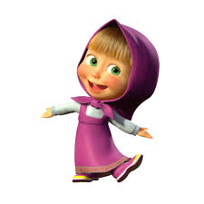
Переменка
Давайте попробуем ответить на этот вопрос на примере сказки Чуковского «Мойдодыр»
(почитайте с детьми сказку )
А для атмосферы мы предлагаем вам послушать песенку о чистоте

Slide 4
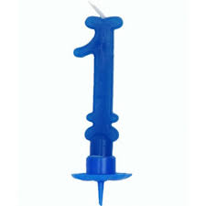
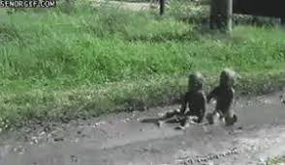
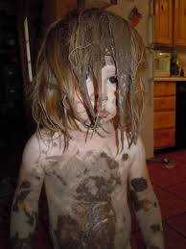
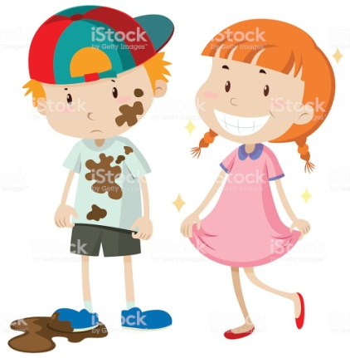
Вывод
Слушая сказку мы можем понять, что от грязных детей, будь они мальчишками или девчёнками, все убегают, так как грязные дети напоминают чучел

Slide 5
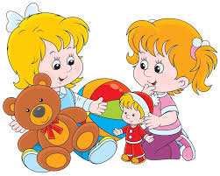
Вывод
«Да здравствует мыло душистое, И полотенце пушистое, И зубной порошок, И густой гребешок! Давайте же мыться, плескаться, Купаться, нырять, кувыркаться В ушате, в корыте, в лохани, В реке, в ручейке, в океане, — И в ванне, и в бане, Всегда и везде — Вечная слава воде!»
Внешняя чистота и опрятность – это не только привлекательный внешний вид, но и сохранение здоровья.

Slide 6
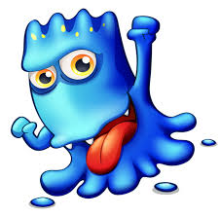
Как же связаны чистота и здоровье?
Существует такой опасный вредитель, как Микроб.
Микробы всюду. Они и на еде, и на ваших руках. Везде-везде
Если Микроб попадёт в ваш организм, то вы заболеете, этим он и опасен.
Лишь Чистота может победить опасного Микроба.

Slide 7
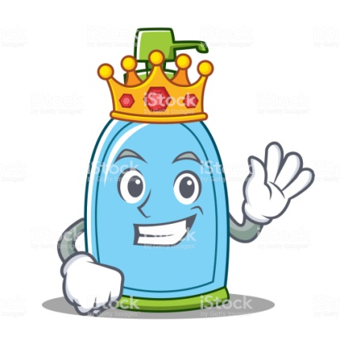
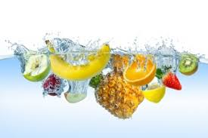
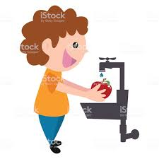
Чистота & Микробы
У Чистоты много помощников, ведь одна она не справится со всеми Микробами. Один из них – Вода.
Когда мы моем фрукты и овощи, вода помогает убить все микробы. Поэтому, дети, тщательно промывайте фрукты и овощи перед употреблением в пищу!!!

Slide 8
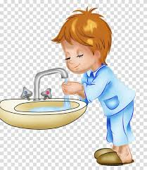
Чистота & Микробы
Второй помощник Чистоты- Мыло.
Если помыть фрукты и овощи, но не мыть руки, Микробы также могут проникнуть в организм.
Но на руках поселяются более сильные Микробы, и Вода с ними не справляется, поэтому руки следует мыть с мылом.
Обязательно мойте руки перед едой, а также после прогулки, чтобы микробы не проникли ни в дом, ни в наш организм

Slide 9
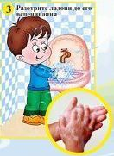
Как мыть руки?
Руки моем мы всегда, Помогает нам вода,. Чтобы грязи меньше было, Позовём на помощь мыло.

Slide 10
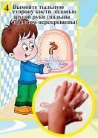
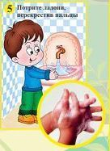
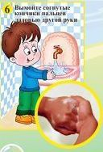
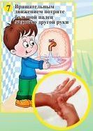
Как мыть руки?
Руки с мылом надо мыть, Чтобы чистенькими быть. Чтоб микробам жизнь не дать, Руки в рот не надо брать

Slide 11
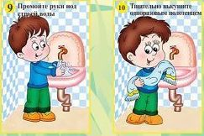
Как мыть руки?
Руки надо чисто мыть, Рукава нельзя мочить.

Slide 12
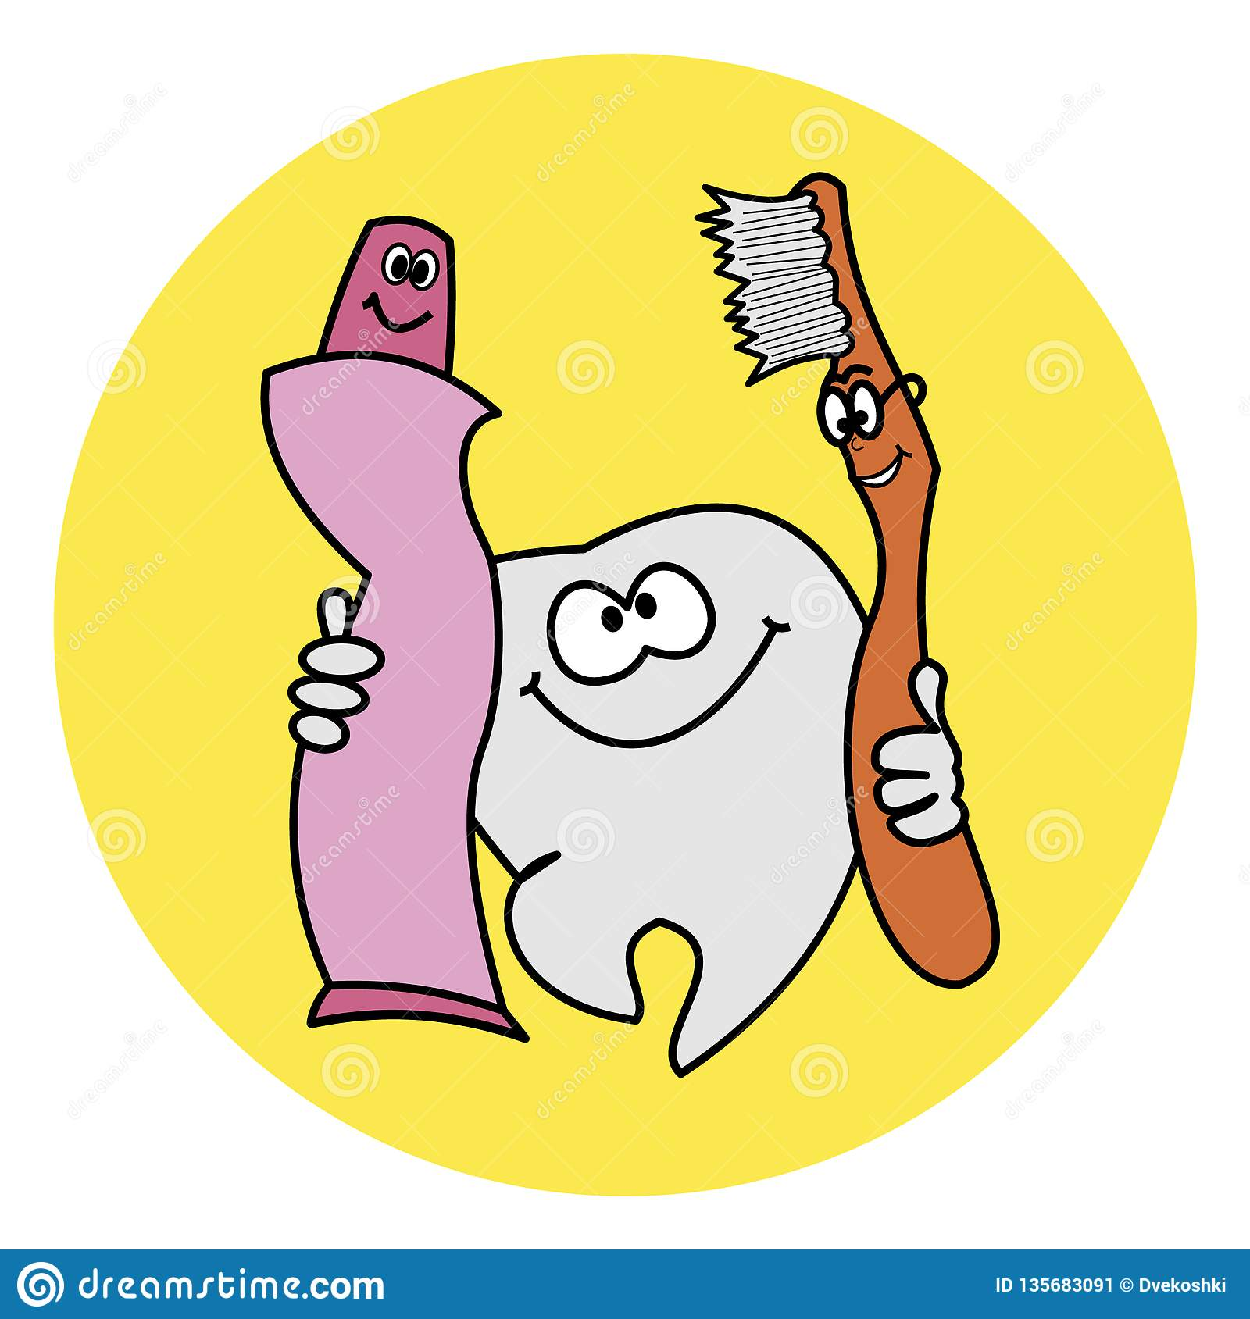
Чистота & Микробы
Какие ещё помощники есть у Чистоты? Конечно же это зубная паста и щётка!

Slide 13
Как правильно мыть зубы?
1.
Наруж- ние
поверхности зубов
3.
Внутрен-ние поверхно-сти передних зубов
2.
Внут-ренние повер-хности
зубов
5.
Массаж
дёсен
6. Чистка языка
4.
Жевательная поверхность зубов

Slide 14
Чистота & Микробы
Вот и всё, надеюсь дети, вы поняли, как же важна чистота для нас и нашего здоровья.

